Slide 1
电路IA复习 (7) 三相电路分析
2022.8

Slide 2
本讲主要内容
ppt目录 | 对应教材章节
7 三相电路 | 第5章
7.1 三相电路相关概念 | 5.1&5.2
7.2 对称三相电路的计算 | 5.3
7.3 不对称三相电路的计算 | 5.4
7.4 三相电路的功率 | 5.5

Slide 3
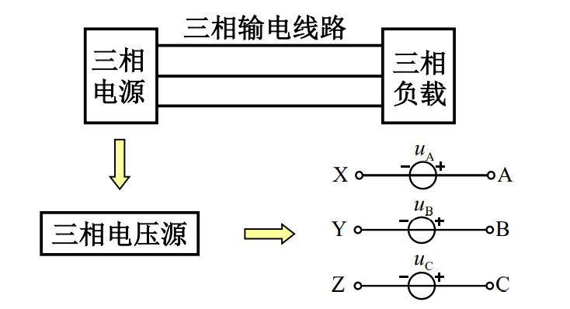
7.1 三相电路相关概念
三相制：

Slide 4
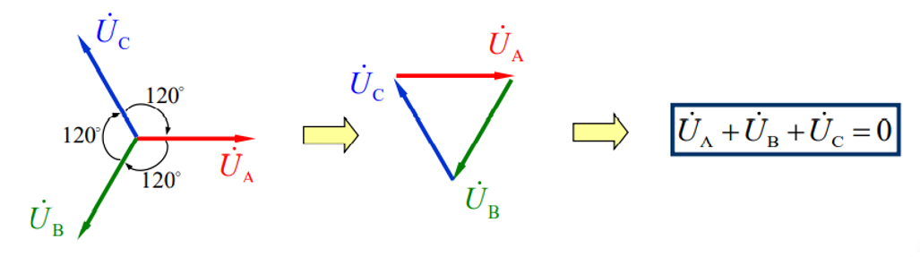
7.1 三相电路相关概念
1.对称三相电压
频率相同、波形相同、 幅值相同、变动进程的 时间差相等，则称为对称三相电压
（1）正序（或顺序）

Slide 5
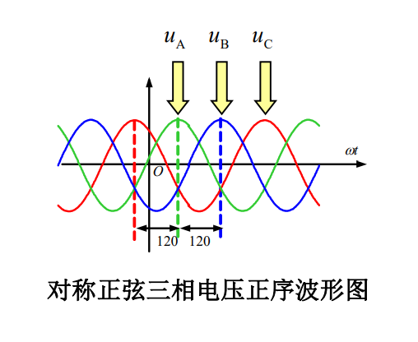
7.1 三相电路相关概念
1.对称三相电压

Slide 6
7.1 三相电路相关概念
1.对称三相电压
（2）负序（或逆序）
（3）零序
以后如果不加说明，一般都认为是正相序。

Slide 7
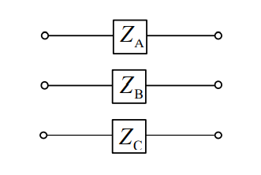
7.1 三相电路相关概念
2.对称三相负载

Slide 8
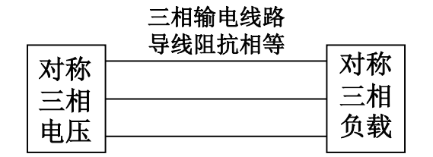
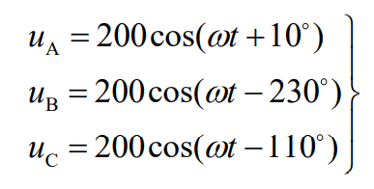
7.1 三相电路相关概念
3.对称三相电路
例1：确定下列电源的相序。

Slide 9
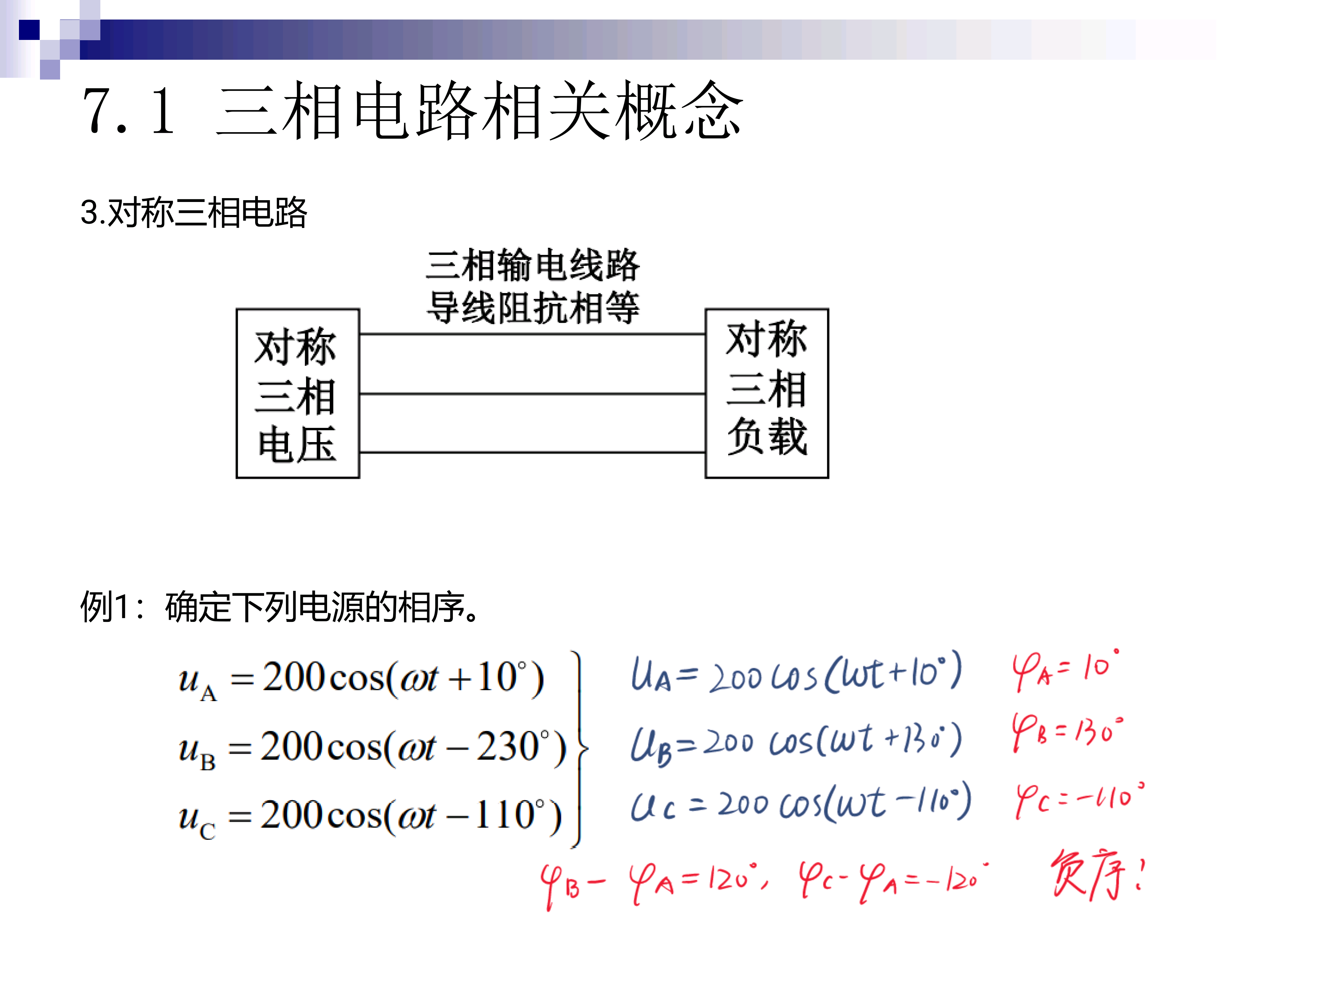
7.1 三相电路相关概念

Slide 10
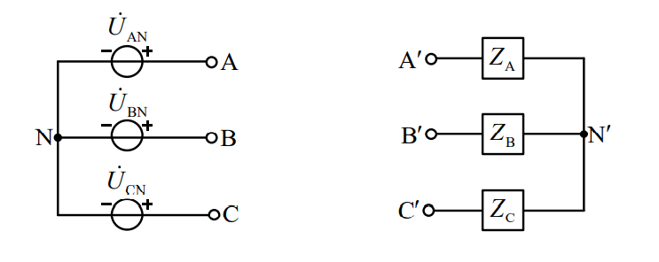
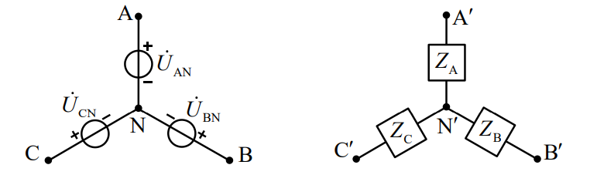
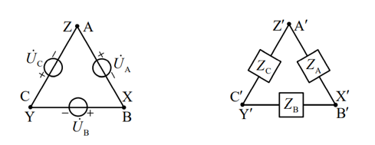
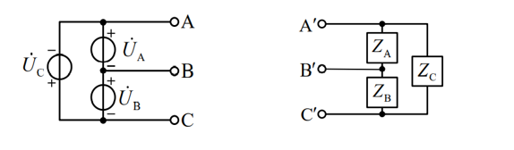
7.1 三相电路相关概念
4.电源和负载的连接方式
星形联结（Y形）
三角形联结（Δ形）

Slide 11
7.1 三相电路相关概念
星形联结
A
B
C
+
+
+
u_{A}
u_{B}
u_{C}
–
–
–
X
Y
Z
A
A
+
–
N
–
N
–
+
B
+
B
C
C

Slide 12
7.1 三相电路相关概念
三角形联结
A
B
C
+
+
+
u_{A}
u_{B}
u_{C}
–
–
–
X
Y
Z
Z
A
A
–
+
+
–
C
X
B
Y
B
–
+
C

Slide 13
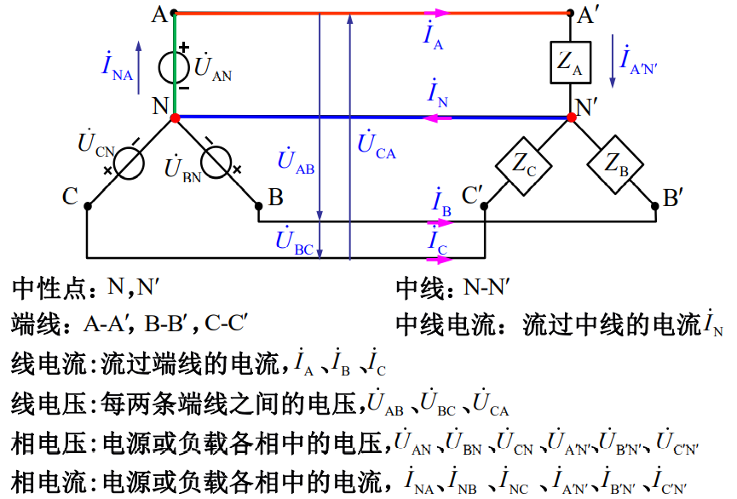
7.1 三相电路相关概念
常用术语：
注意下标字母的顺序：AB、BC、CA不可颠倒

Slide 14
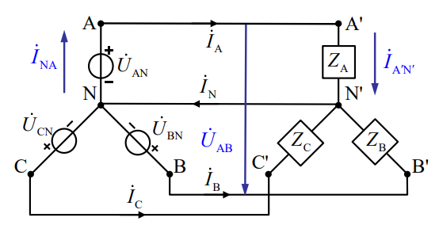
7.1 三相电路相关概念
5.对称三相电路电压和电流的关系
星形联结

Slide 15
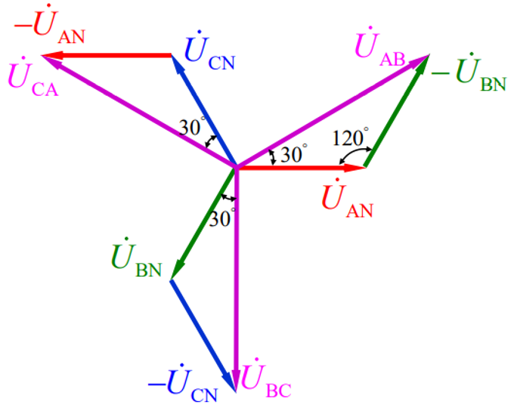
7.1 三相电路相关概念
5.对称三相电路电压和电流的关系
星形联结

Slide 16
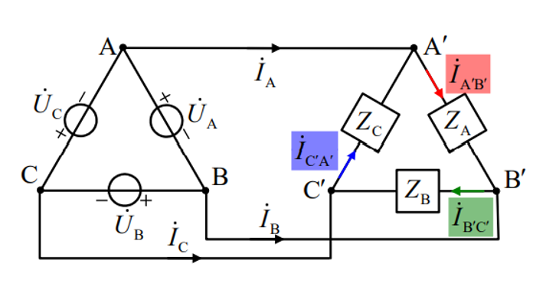
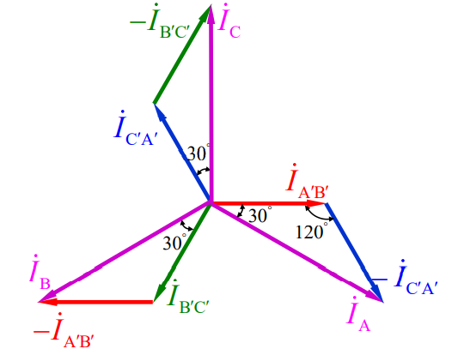
7.1 三相电路相关概念
5.对称三相电路电压和电流的关系
三角形联结

Slide 17
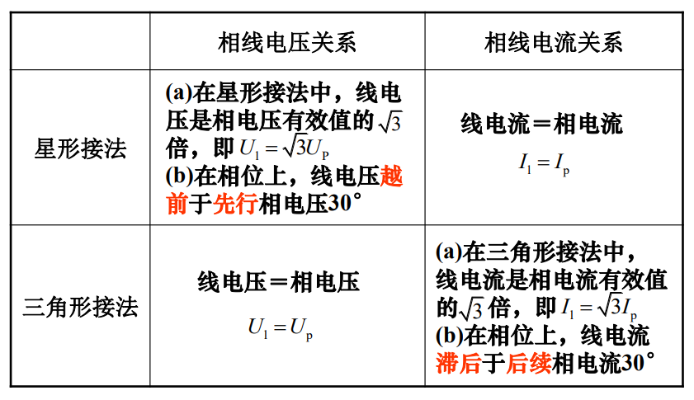
7.1 三相电路相关概念
对称三相电路相、线电压和相、线电流关系小结

Slide 18
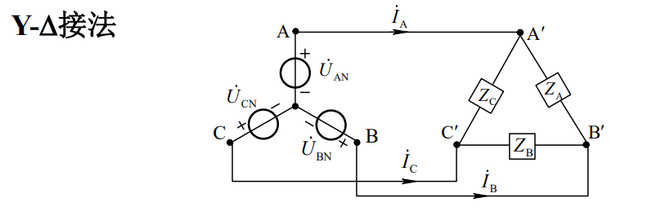
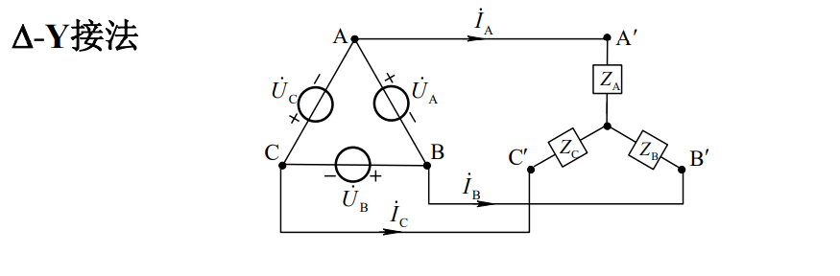
7.1 三相电路相关概念
4.电源和负载的连接方式
其他连接方式：

Slide 19
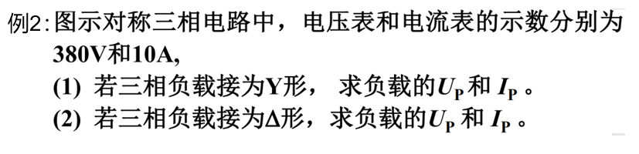
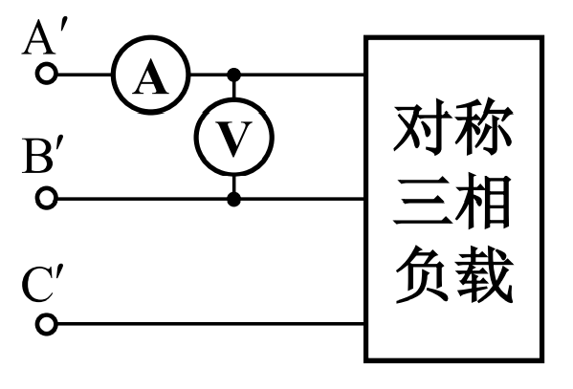
7.1 三相电路相关概念
请先独立完成，然后到下一页查看答案

Slide 20
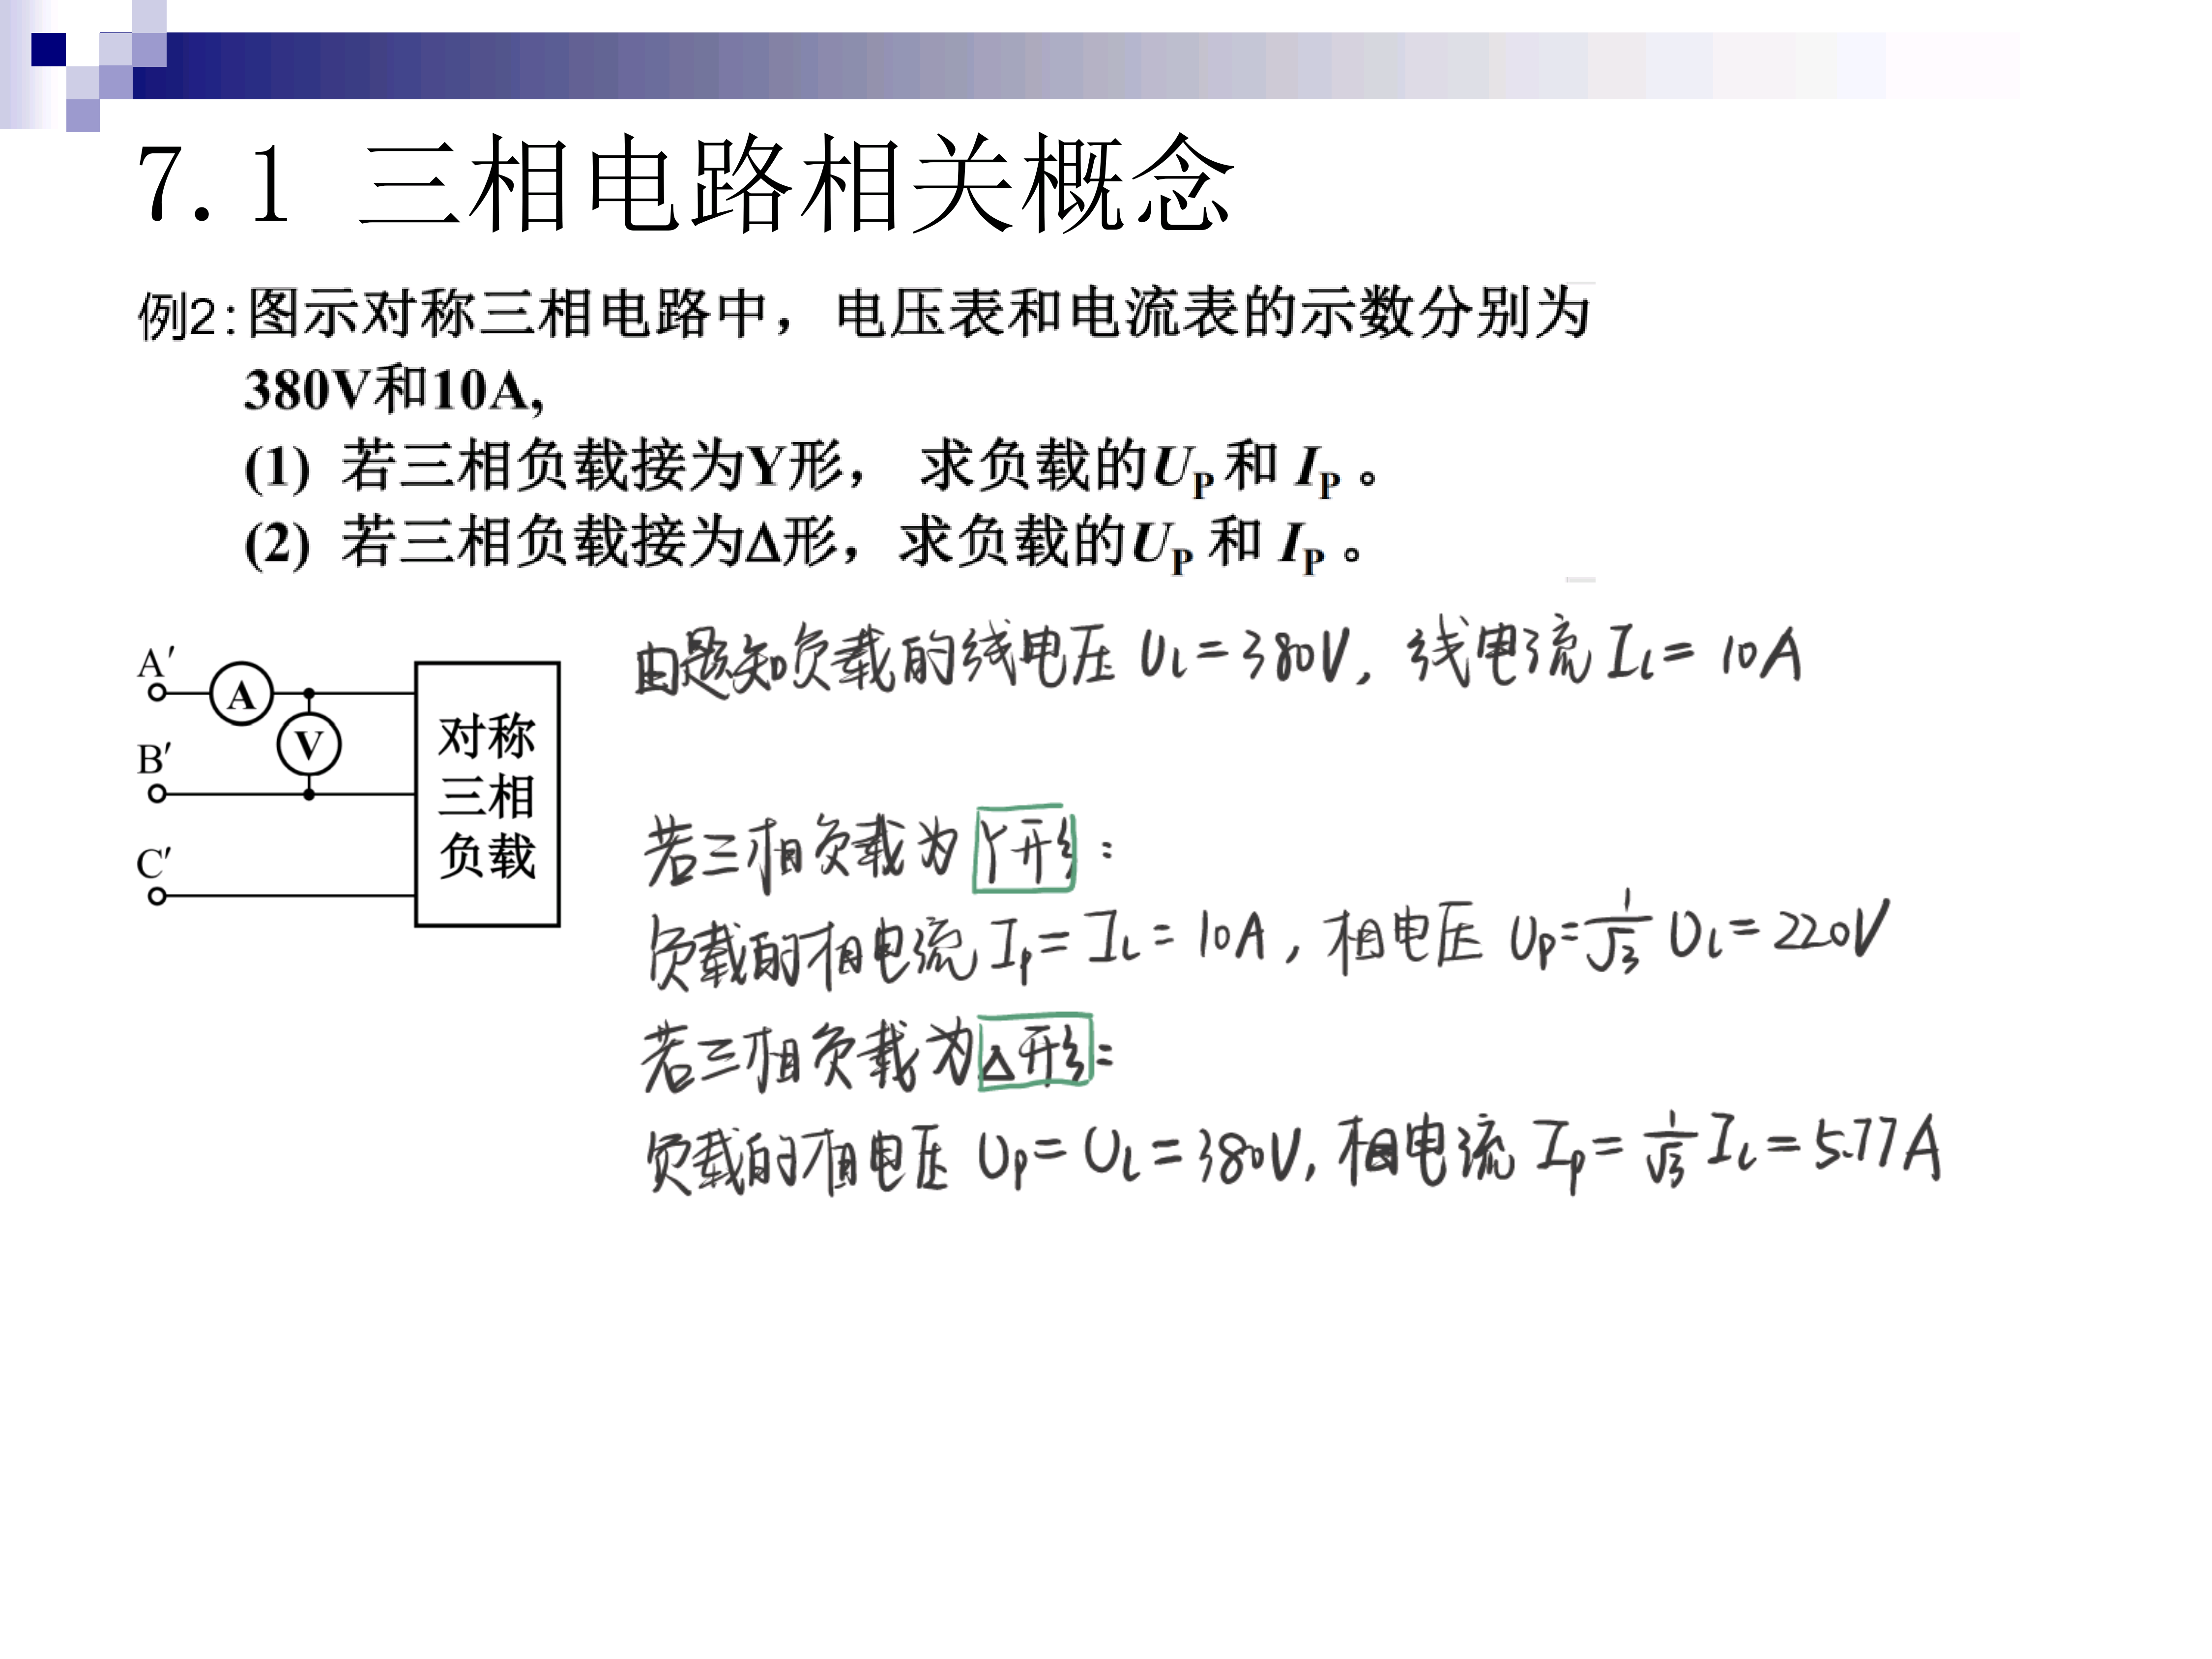
7.1 三相电路相关概念

Slide 21
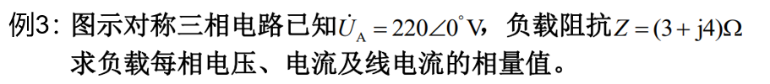
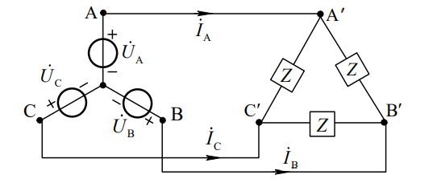
7.1 三相电路相关概念
请先独立完成，然后到下一页查看答案

Slide 22
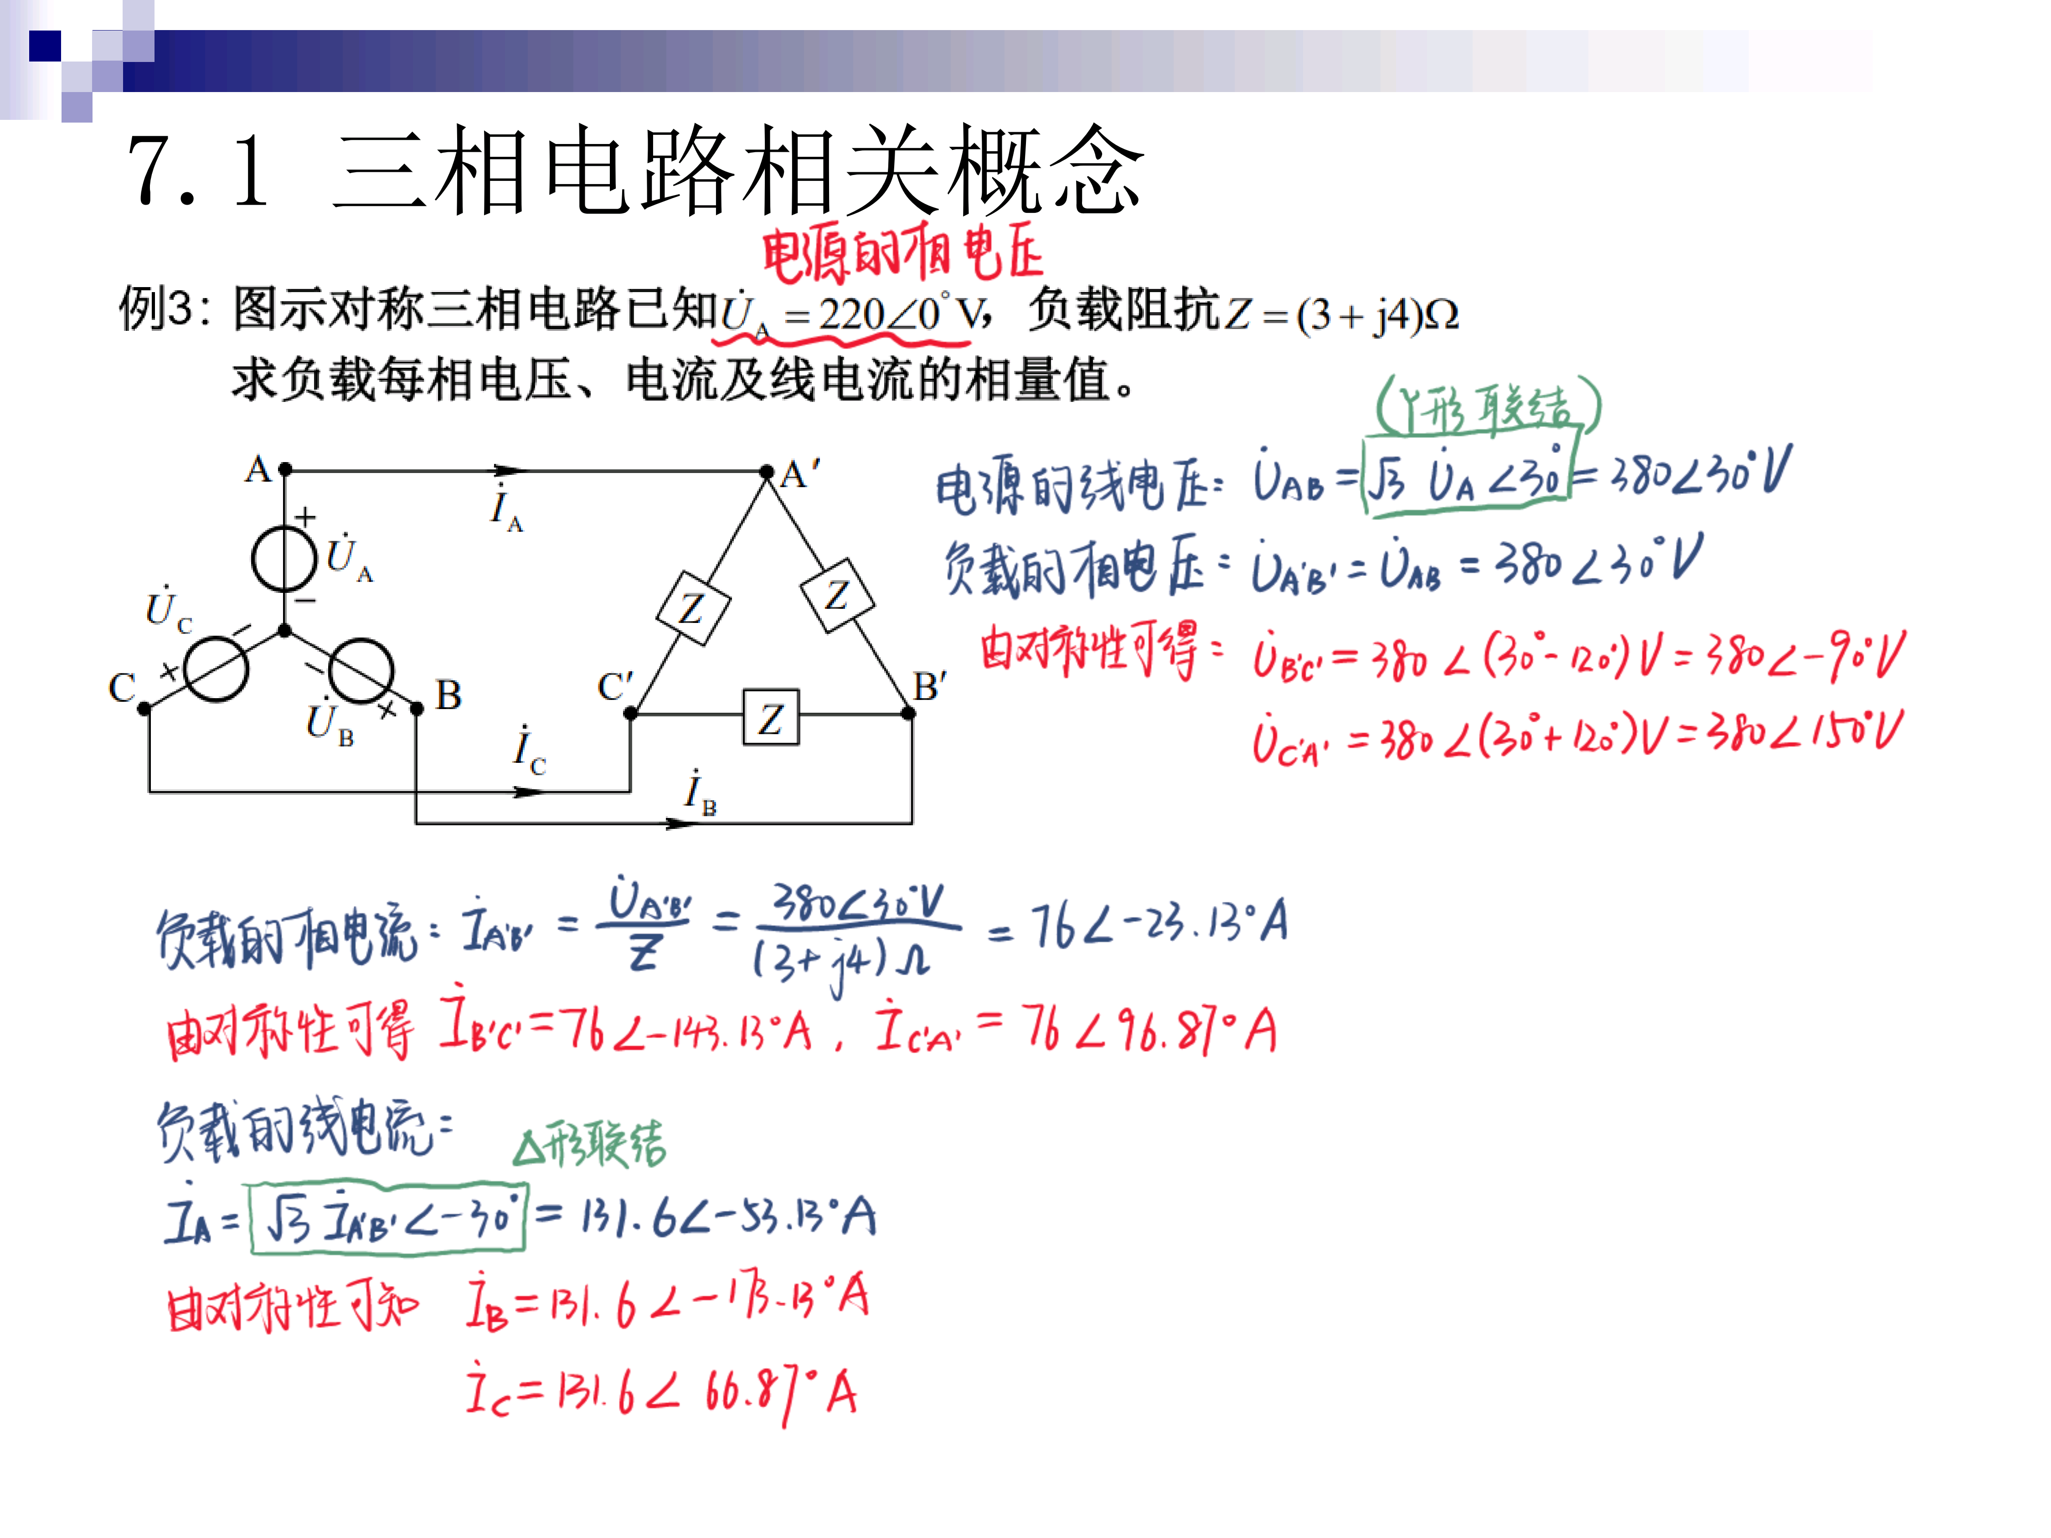
7.1 三相电路相关概念

Slide 23
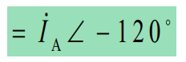
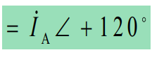
7.2 对称三相电路的计算
1.对称三相Y-Y联结正弦电流电路
+
Z_{L}
Z
_
Z_{N}
N
_
_
Z
Z_{L}
Z
+
+
Z_{L}

Slide 24

7.2 对称三相电路的计算
慕课视频片段
视频名称：对称三相电路.mp4
温馨提示：此视频框在点击“上传手机课件”时会进行转换，用手机进行观看时则会变为可点击的视频。此视频框可被拖动移位和修改大小

Slide 25
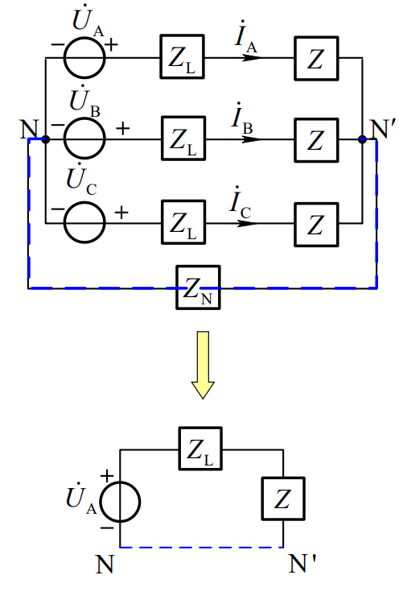
7.2 对称三相电路的计算
1.对称三相Y-Y联结正弦电流电路
归结为
对称三相电路的计算
抽单相计算

Slide 26
7.2 对称三相电路的计算
1.对称三相Y-Y联结正弦电流电路
Y 接对称三相电路的抽单相计算步骤：
(1) 以一相为例（一般为A相），画单相计算电路;
(2) 由单相计算电路计算待求的电压、电流;
(3) 由对称性推出其它二相的电压、电流。
归结为
对称三相电路的计算
抽单相计算

Slide 27
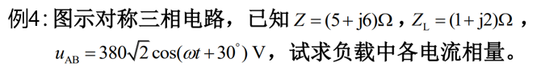
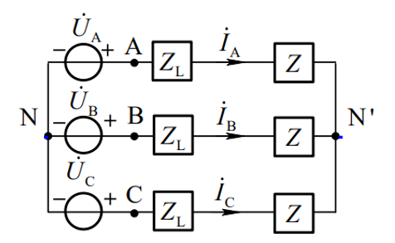
7.2 对称三相电路的计算
请先独立完成，然后到下一页查看答案

Slide 28
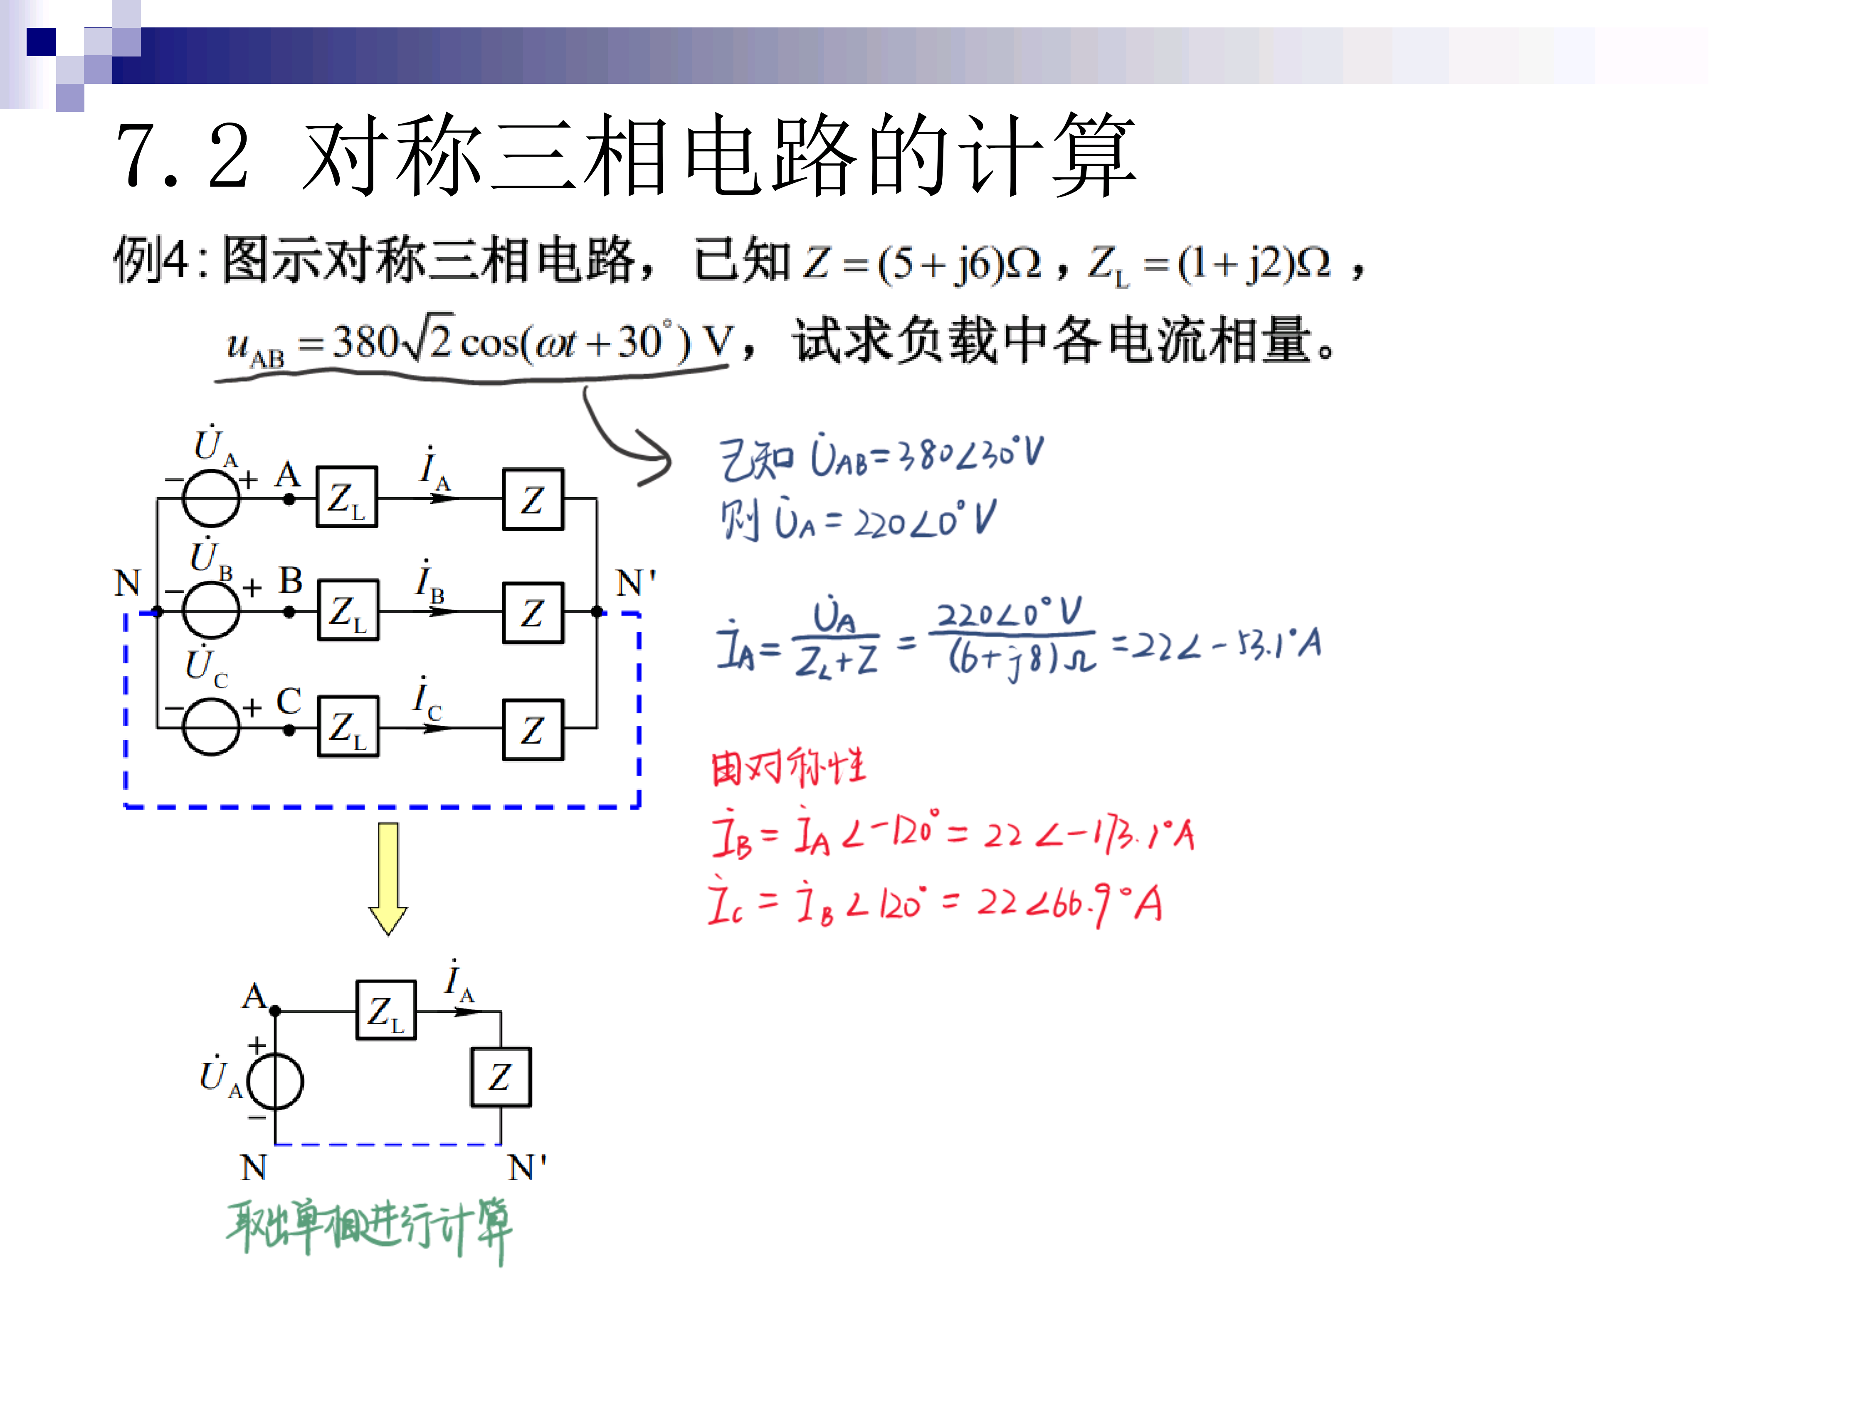
7.2 对称三相电路的计算

Slide 29
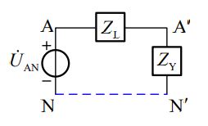
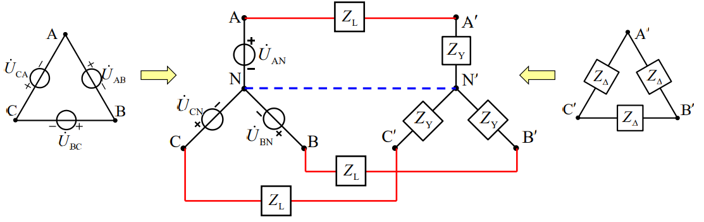
7.2 对称三相电路的计算
2.复杂对称三相正弦电路
基本思路：化为单相电路进行计算。
(1)把各三角形联结的电源和负载都等效为星形联结；
(2)画一条无阻抗的假想中线把电源和负载的中性点
连接起来, 原有中线上的阻抗均被假想中线短路；
(3)取出一相进行计算；
(4)根据对称关系推算其它相(线)电压、电流。
需要注意等效后求得的相电压相电流与等效前的相电压相电流不同，后面的例题中会有体现

Slide 30
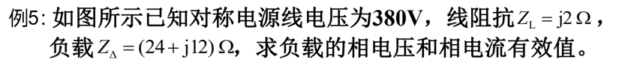
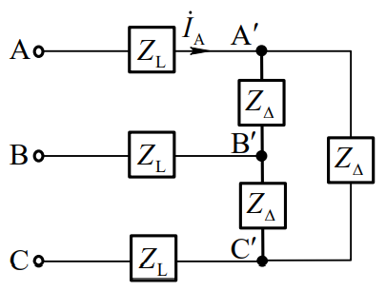
7.2 对称三相电路的计算
请先独立完成，然后到下一页查看答案

Slide 31
7.2 对称三相电路的计算
慕课视频片段
视频名称：7.5.mp4
温馨提示：此视频框在点击“上传手机课件”时会进行转换，用手机进行观看时则会变为可点击的视频。此视频框可被拖动移位和修改大小
更正一下：4:50处，电压的有效值=电流的有效值×阻抗的模。
视频中没有给阻抗取模

Slide 32
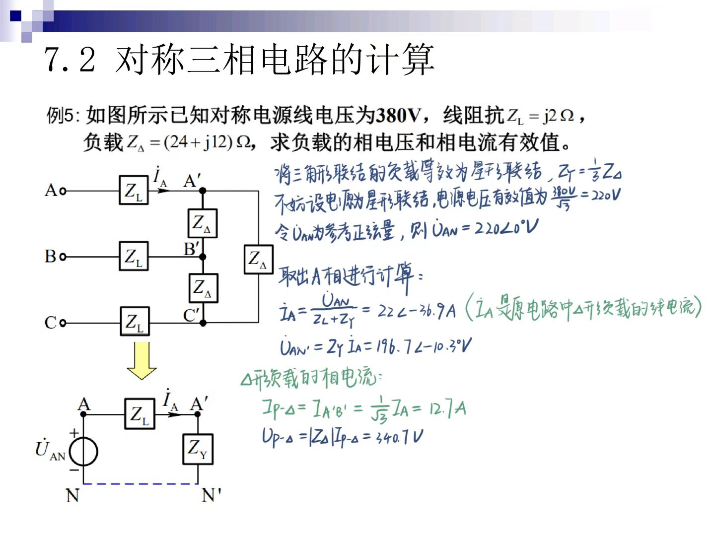
7.2 对称三相电路的计算

Slide 33
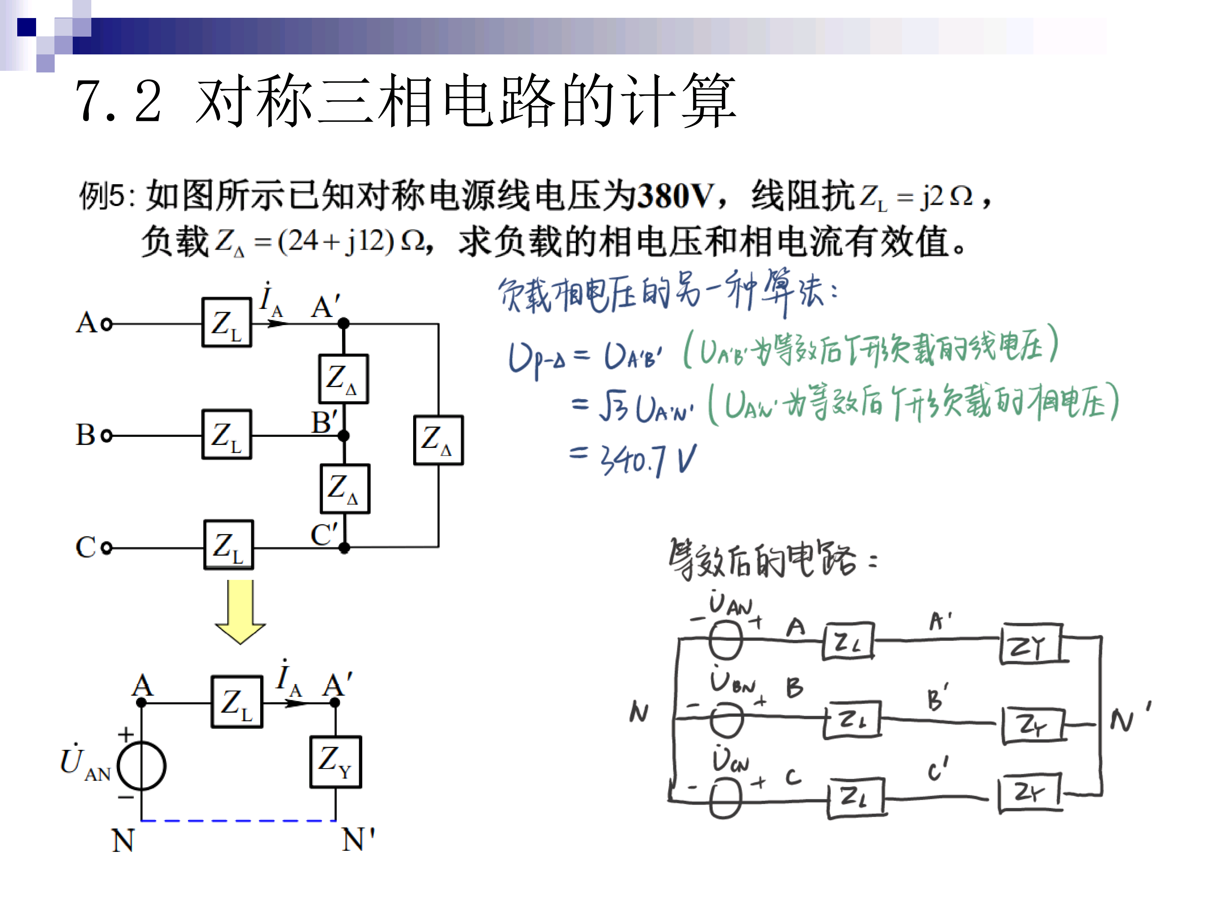
7.2 对称三相电路的计算

Slide 34
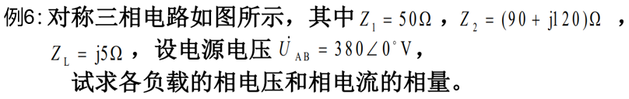
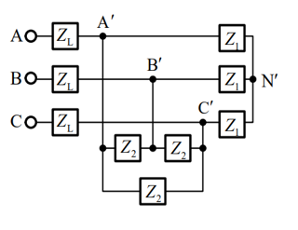
7.2 对称三相电路的计算
请先独立完成，然后到下一页查看答案

Slide 35
7.2 对称三相电路的计算
慕课视频片段
视频名称：7.6.mp4
温馨提示：此视频框在点击“上传手机课件”时会进行转换，用手机进行观看时则会变为可点击的视频。此视频框可被拖动移位和修改大小

Slide 36
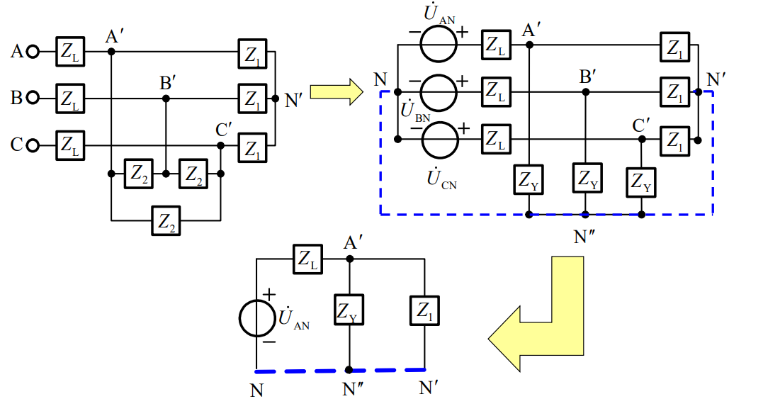
7.2 对称三相电路的计算

Slide 37
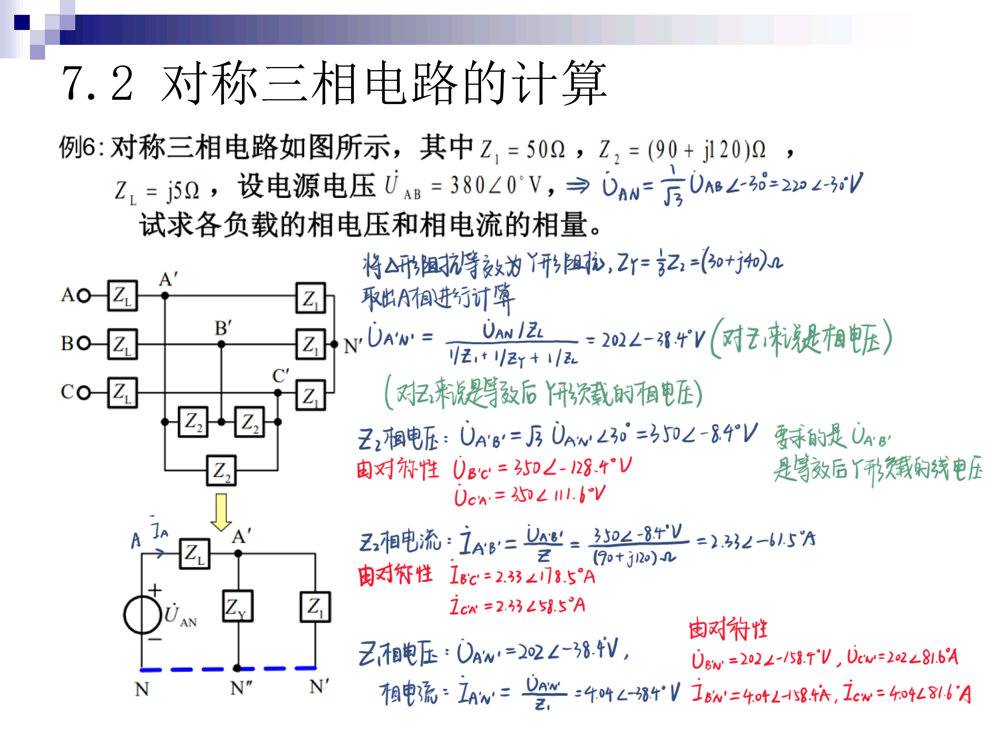
7.2 对称三相电路的计算

Slide 38
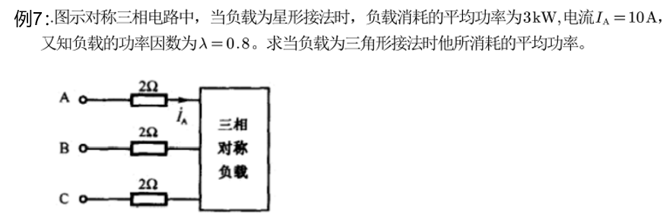
7.2 对称三相电路的计算
请先独立完成，然后到下一页查看答案

Slide 39
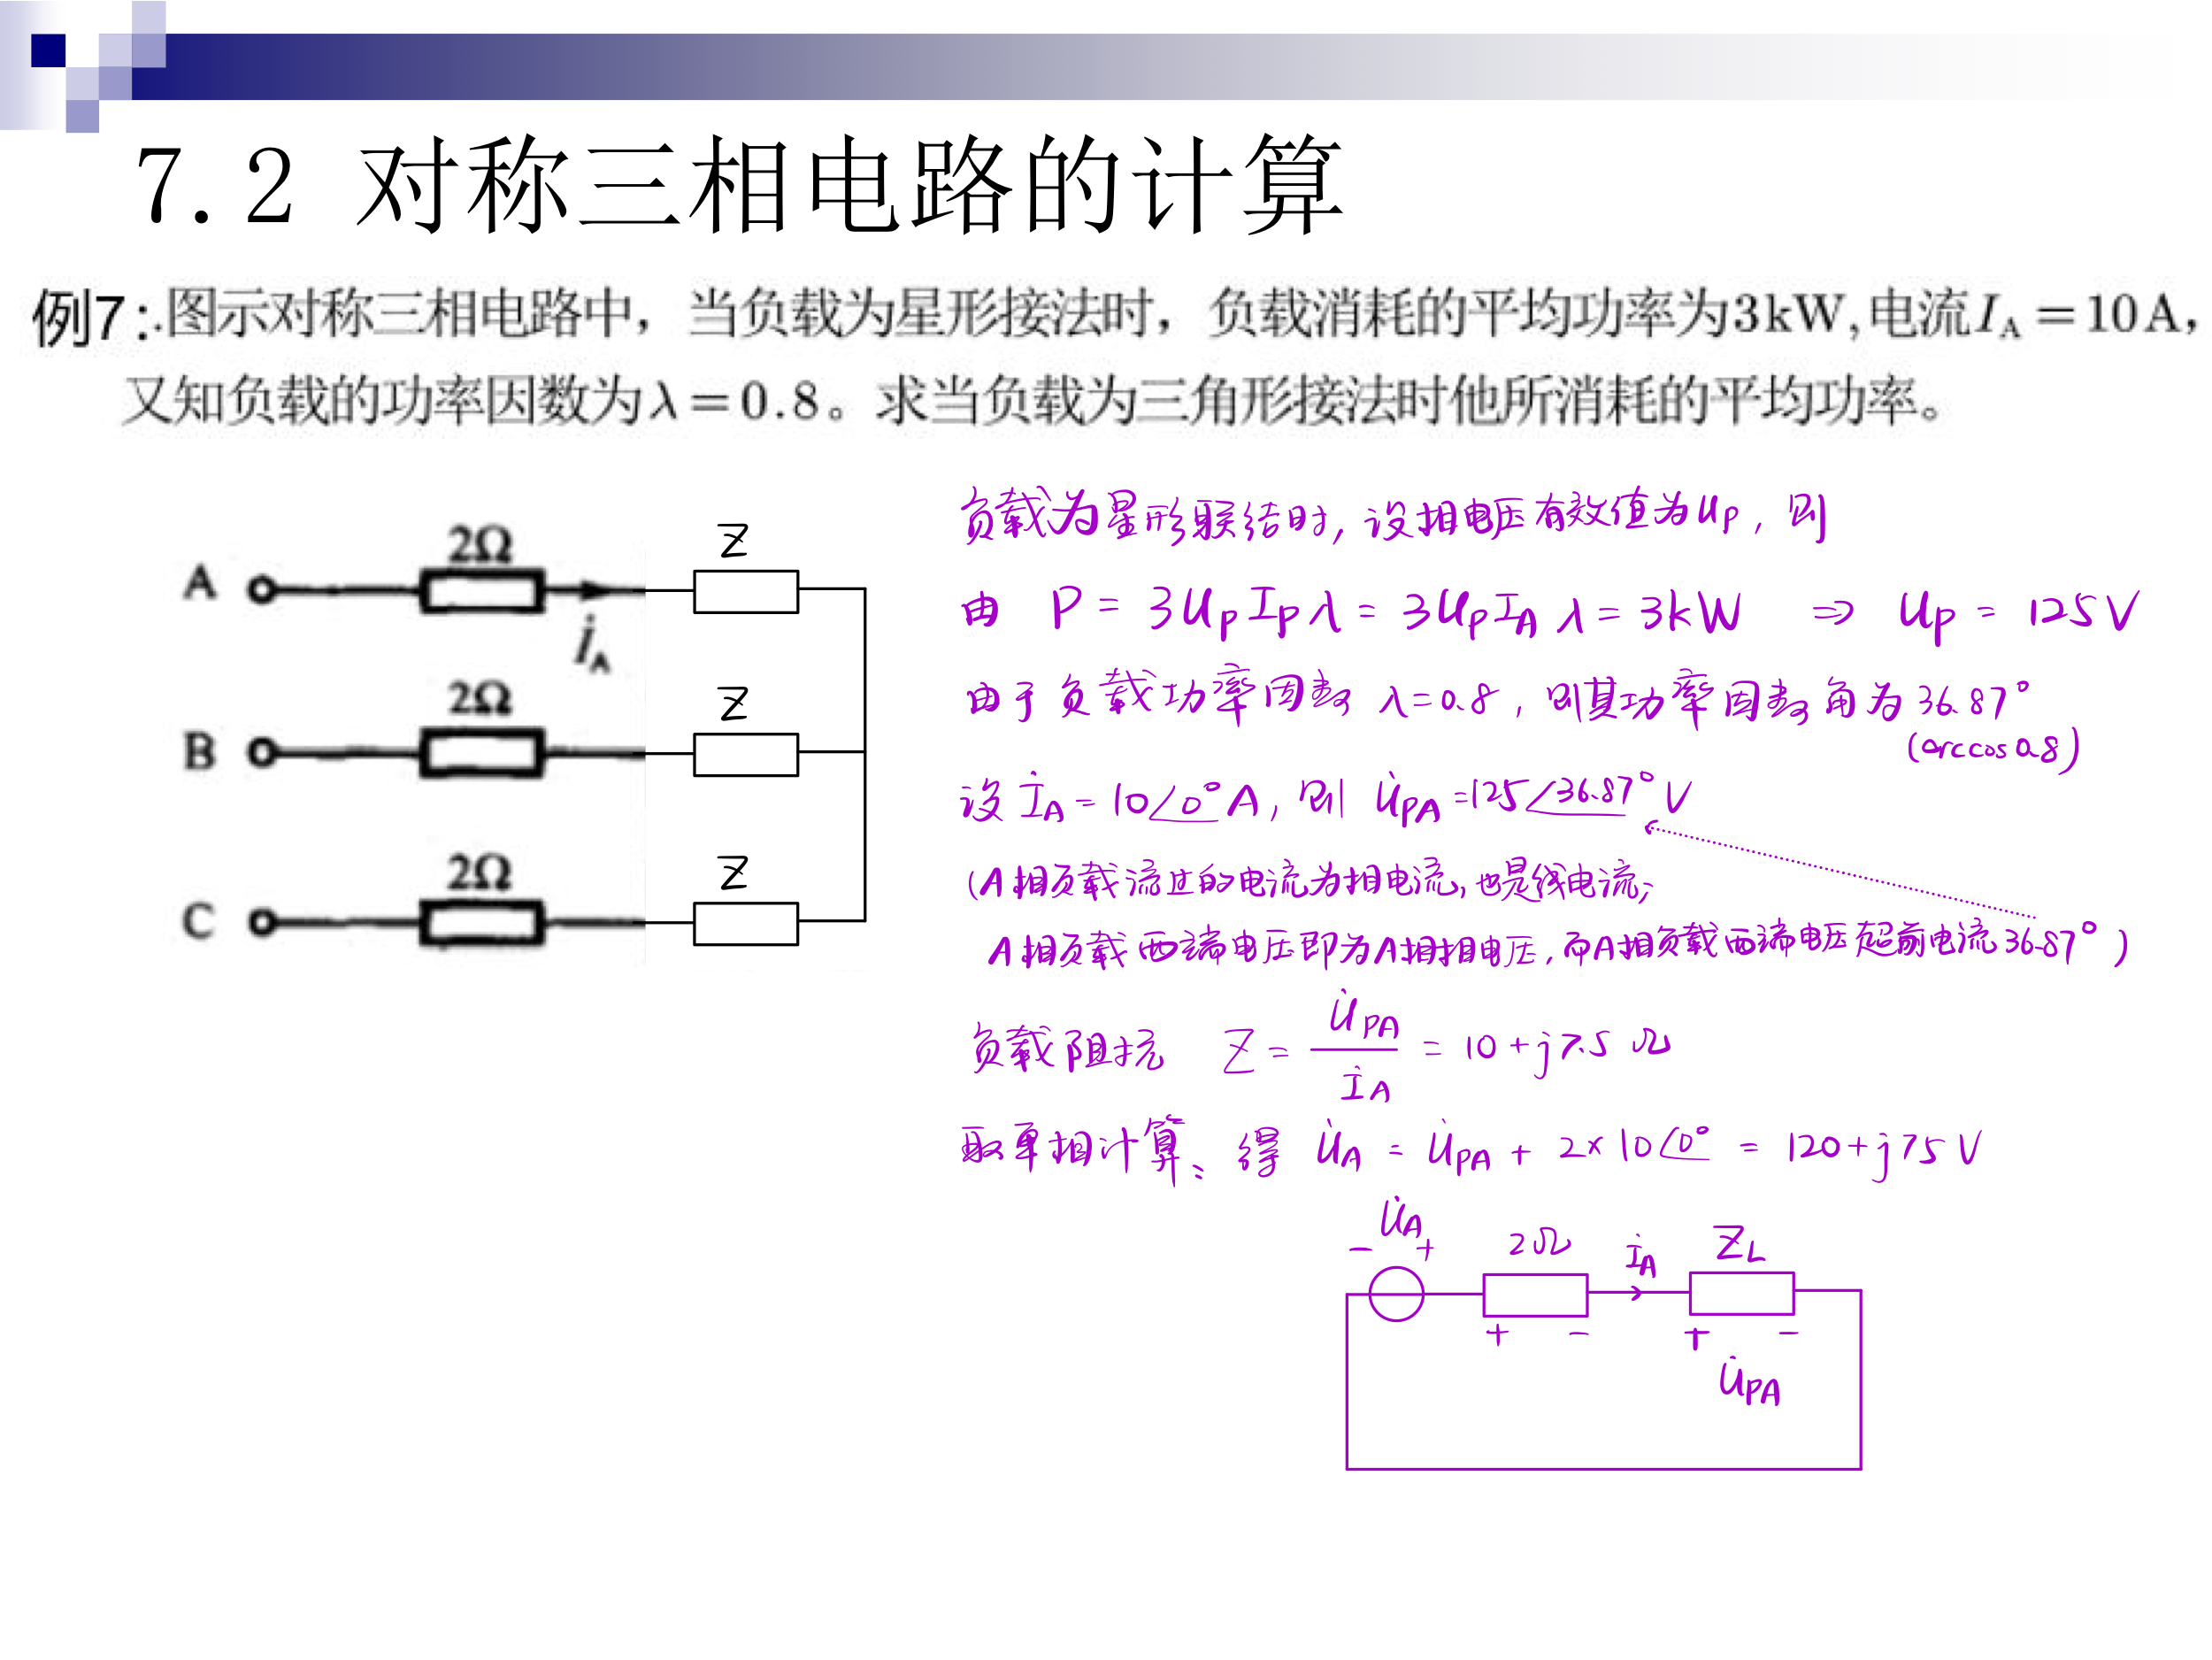
7.2 对称三相电路的计算

Slide 40
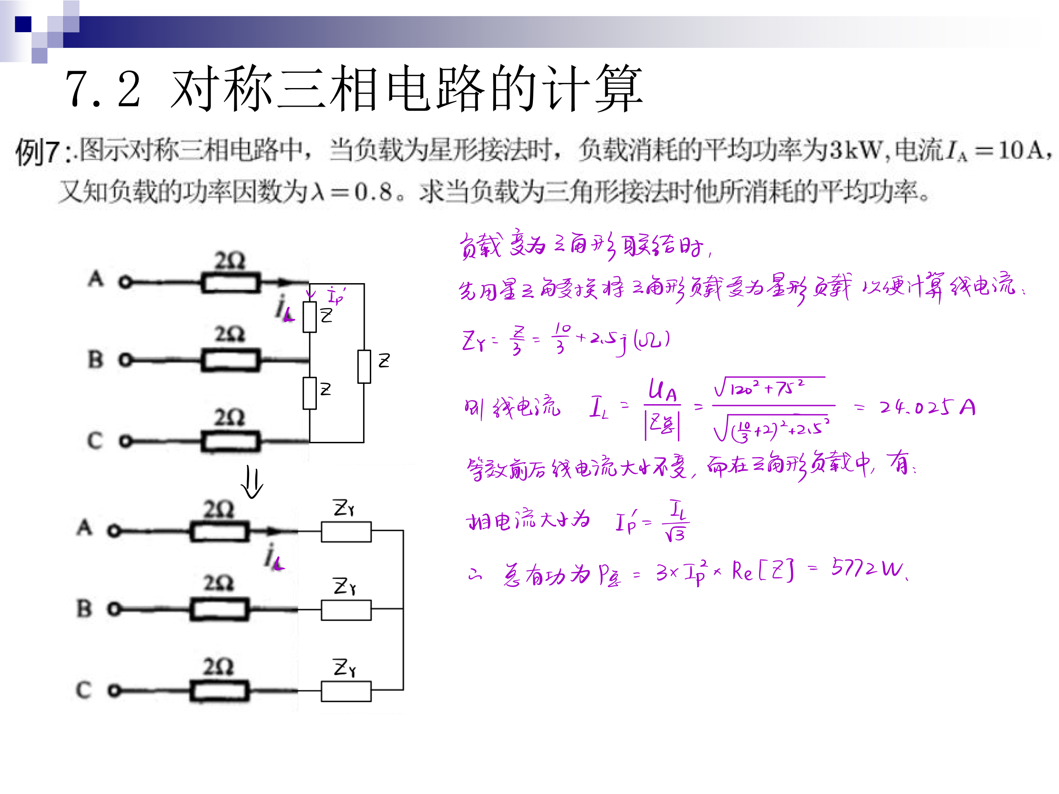
7.2 对称三相电路的计算

Slide 41
7.3 不对称三相电路的计算
1.产生不对称的原因
此时，应采用一般正弦电流电路分析方法

Slide 42
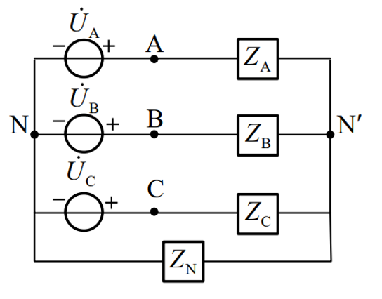
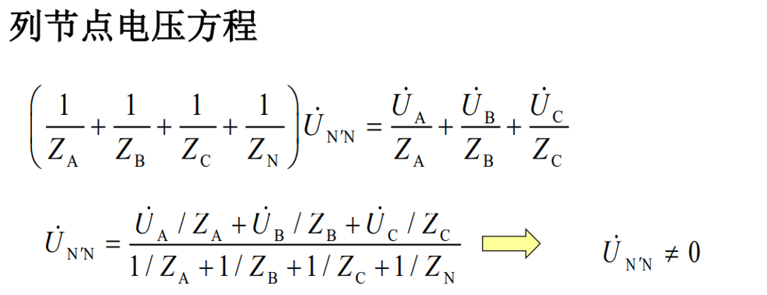
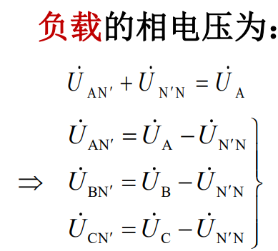
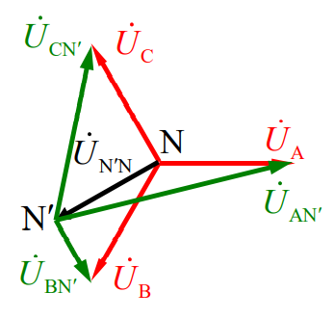
7.3 不对称三相电路的计算
2.不对称星形负载和中性点位移
最常见的低压三相四线制系统，通常是电源对称，而负载不对称:

Slide 43
7.3 不对称三相电路的计算
2.不对称星形负载和中性点位移
负载中点N′的电位与电源中点N的电位不相等，这个现象称为中点位移。
由于
, 所以负载三相电压不对称
负载电流

Slide 44
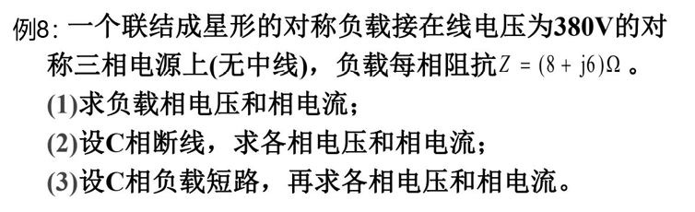
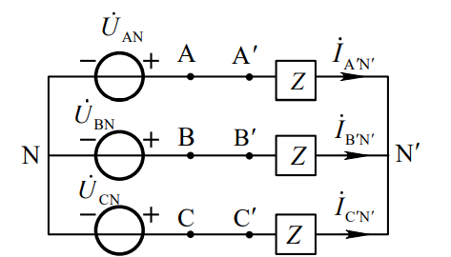
7.3 不对称三相电路的计算
请先独立完成，然后到下一页查看答案

Slide 45

7.3 不对称三相电路的计算

Slide 46


Slide 47


Slide 48


7.4 三相电路的功率
1.对称三相电路功率的计算
瞬时功率
设各相的电压与电流取关联参考方向，且取A相相电压为参考正弦量，即

Slide 49


7.4 三相电路的功率
1.对称三相电路功率的计算
平均功率
对称三相电路的平均功率等于其中一相平均功率的三倍。
对称三相电路的平均功率也等于线电压、线电流和功率因
数三者乘积的$√3$倍 。

Slide 50

7.4 三相电路的功率
1.对称三相电路功率的计算
无功功率
视在功率

Slide 51


7.4 三相电路的功率
2.不对称三相电路功率的计算

Slide 52


7.4 三相电路的功率
3.三相电路功率的测量
二功率表法 测量任意(对称或不对称)三相三线制的功率
若W₁的读数为P₁ ， W₂ 的读数为P₂ ，则 P=P₁+P₂ 即为三相总功率。

Slide 53

7.4 三相电路的功率
3.三相电路功率的测量
三功率表法 测量任意(对称或不对称)三相四线制的功率
若负载对称，则需一块表，
读数乘以 3。

Slide 54


7.4 三相电路的功率
请先独立完成，然后到下一页查看答案

Slide 55

7.4 三相电路的功率

Slide 56


7.4 三相电路的功率
请先独立完成，然后到下一页查看答案

Slide 57

7.4 三相电路的功率

Slide 58
谢谢！
2022.8

